Slide 1


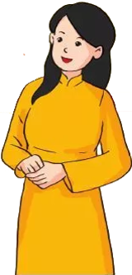
GV có thể bỏ qua Slide này

Slide 2
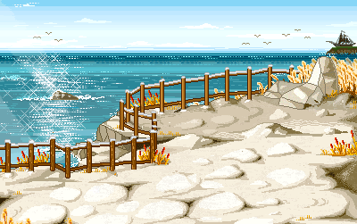



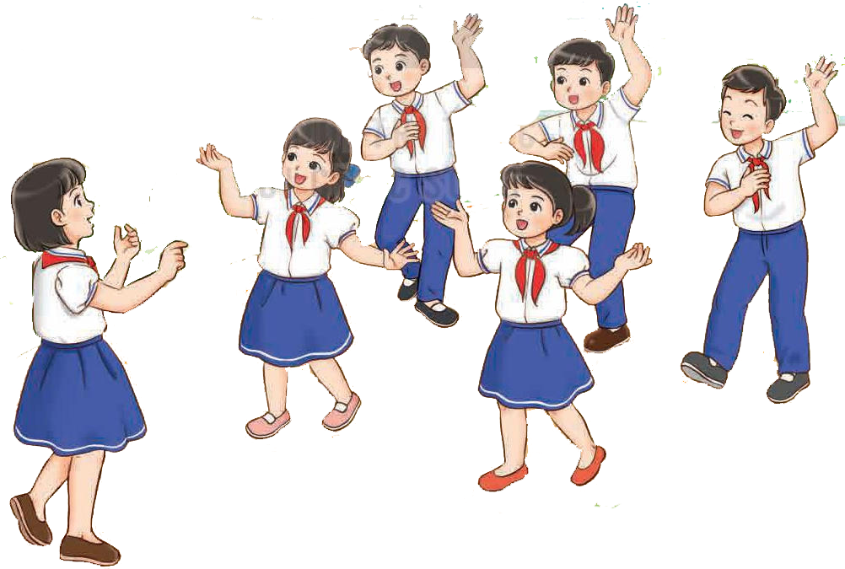



Chào mừng quý thầy cô và các em học sinh đến với tiết âm nhạc

Slide 3

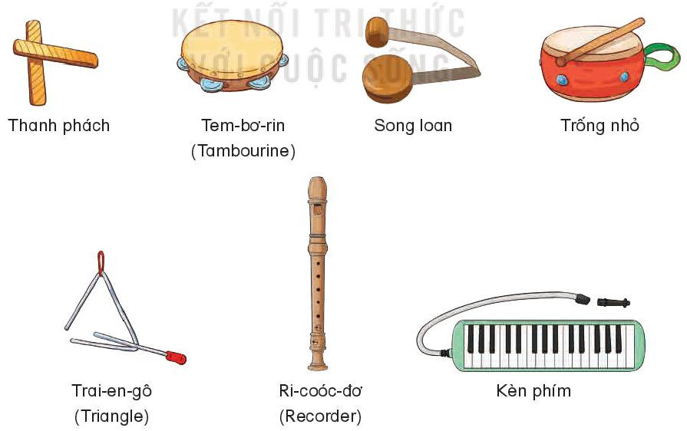

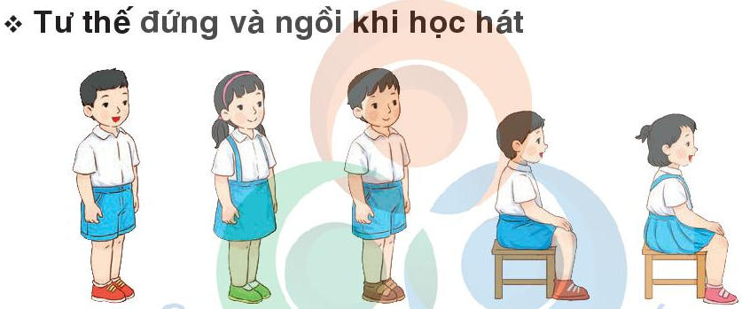
Chuẩn bị đồ dùng học tập

Slide 4

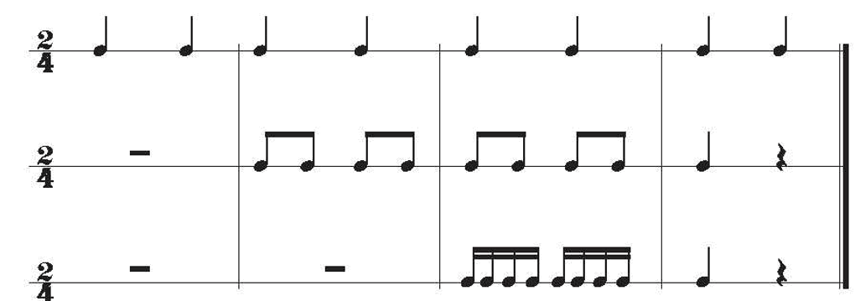
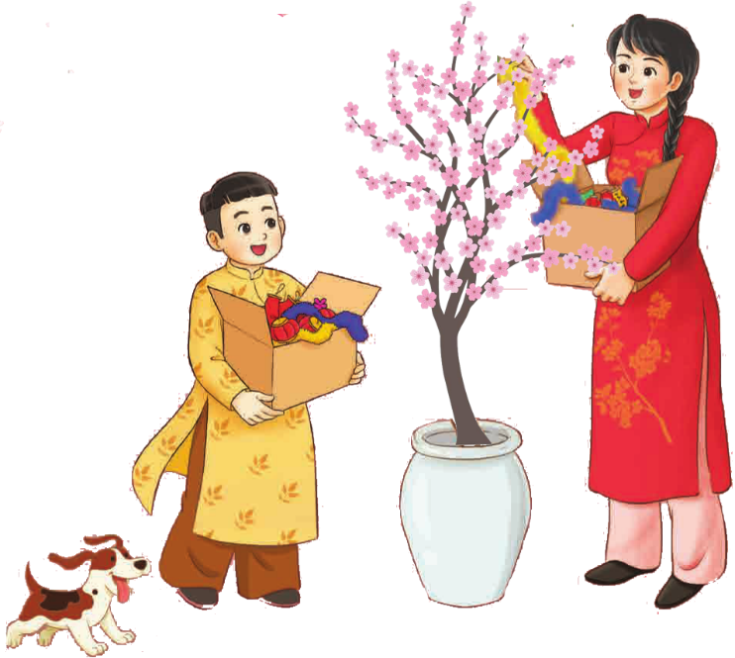
Khởi động
+ Nhóm 1: vỗ tay theo hình nốt đen.
+ Nhóm 2: vỗ tay theo hình nốt móc đơn.
+ Nhóm 3: vỗ tay theo hình nốt móc kép.

Slide 5



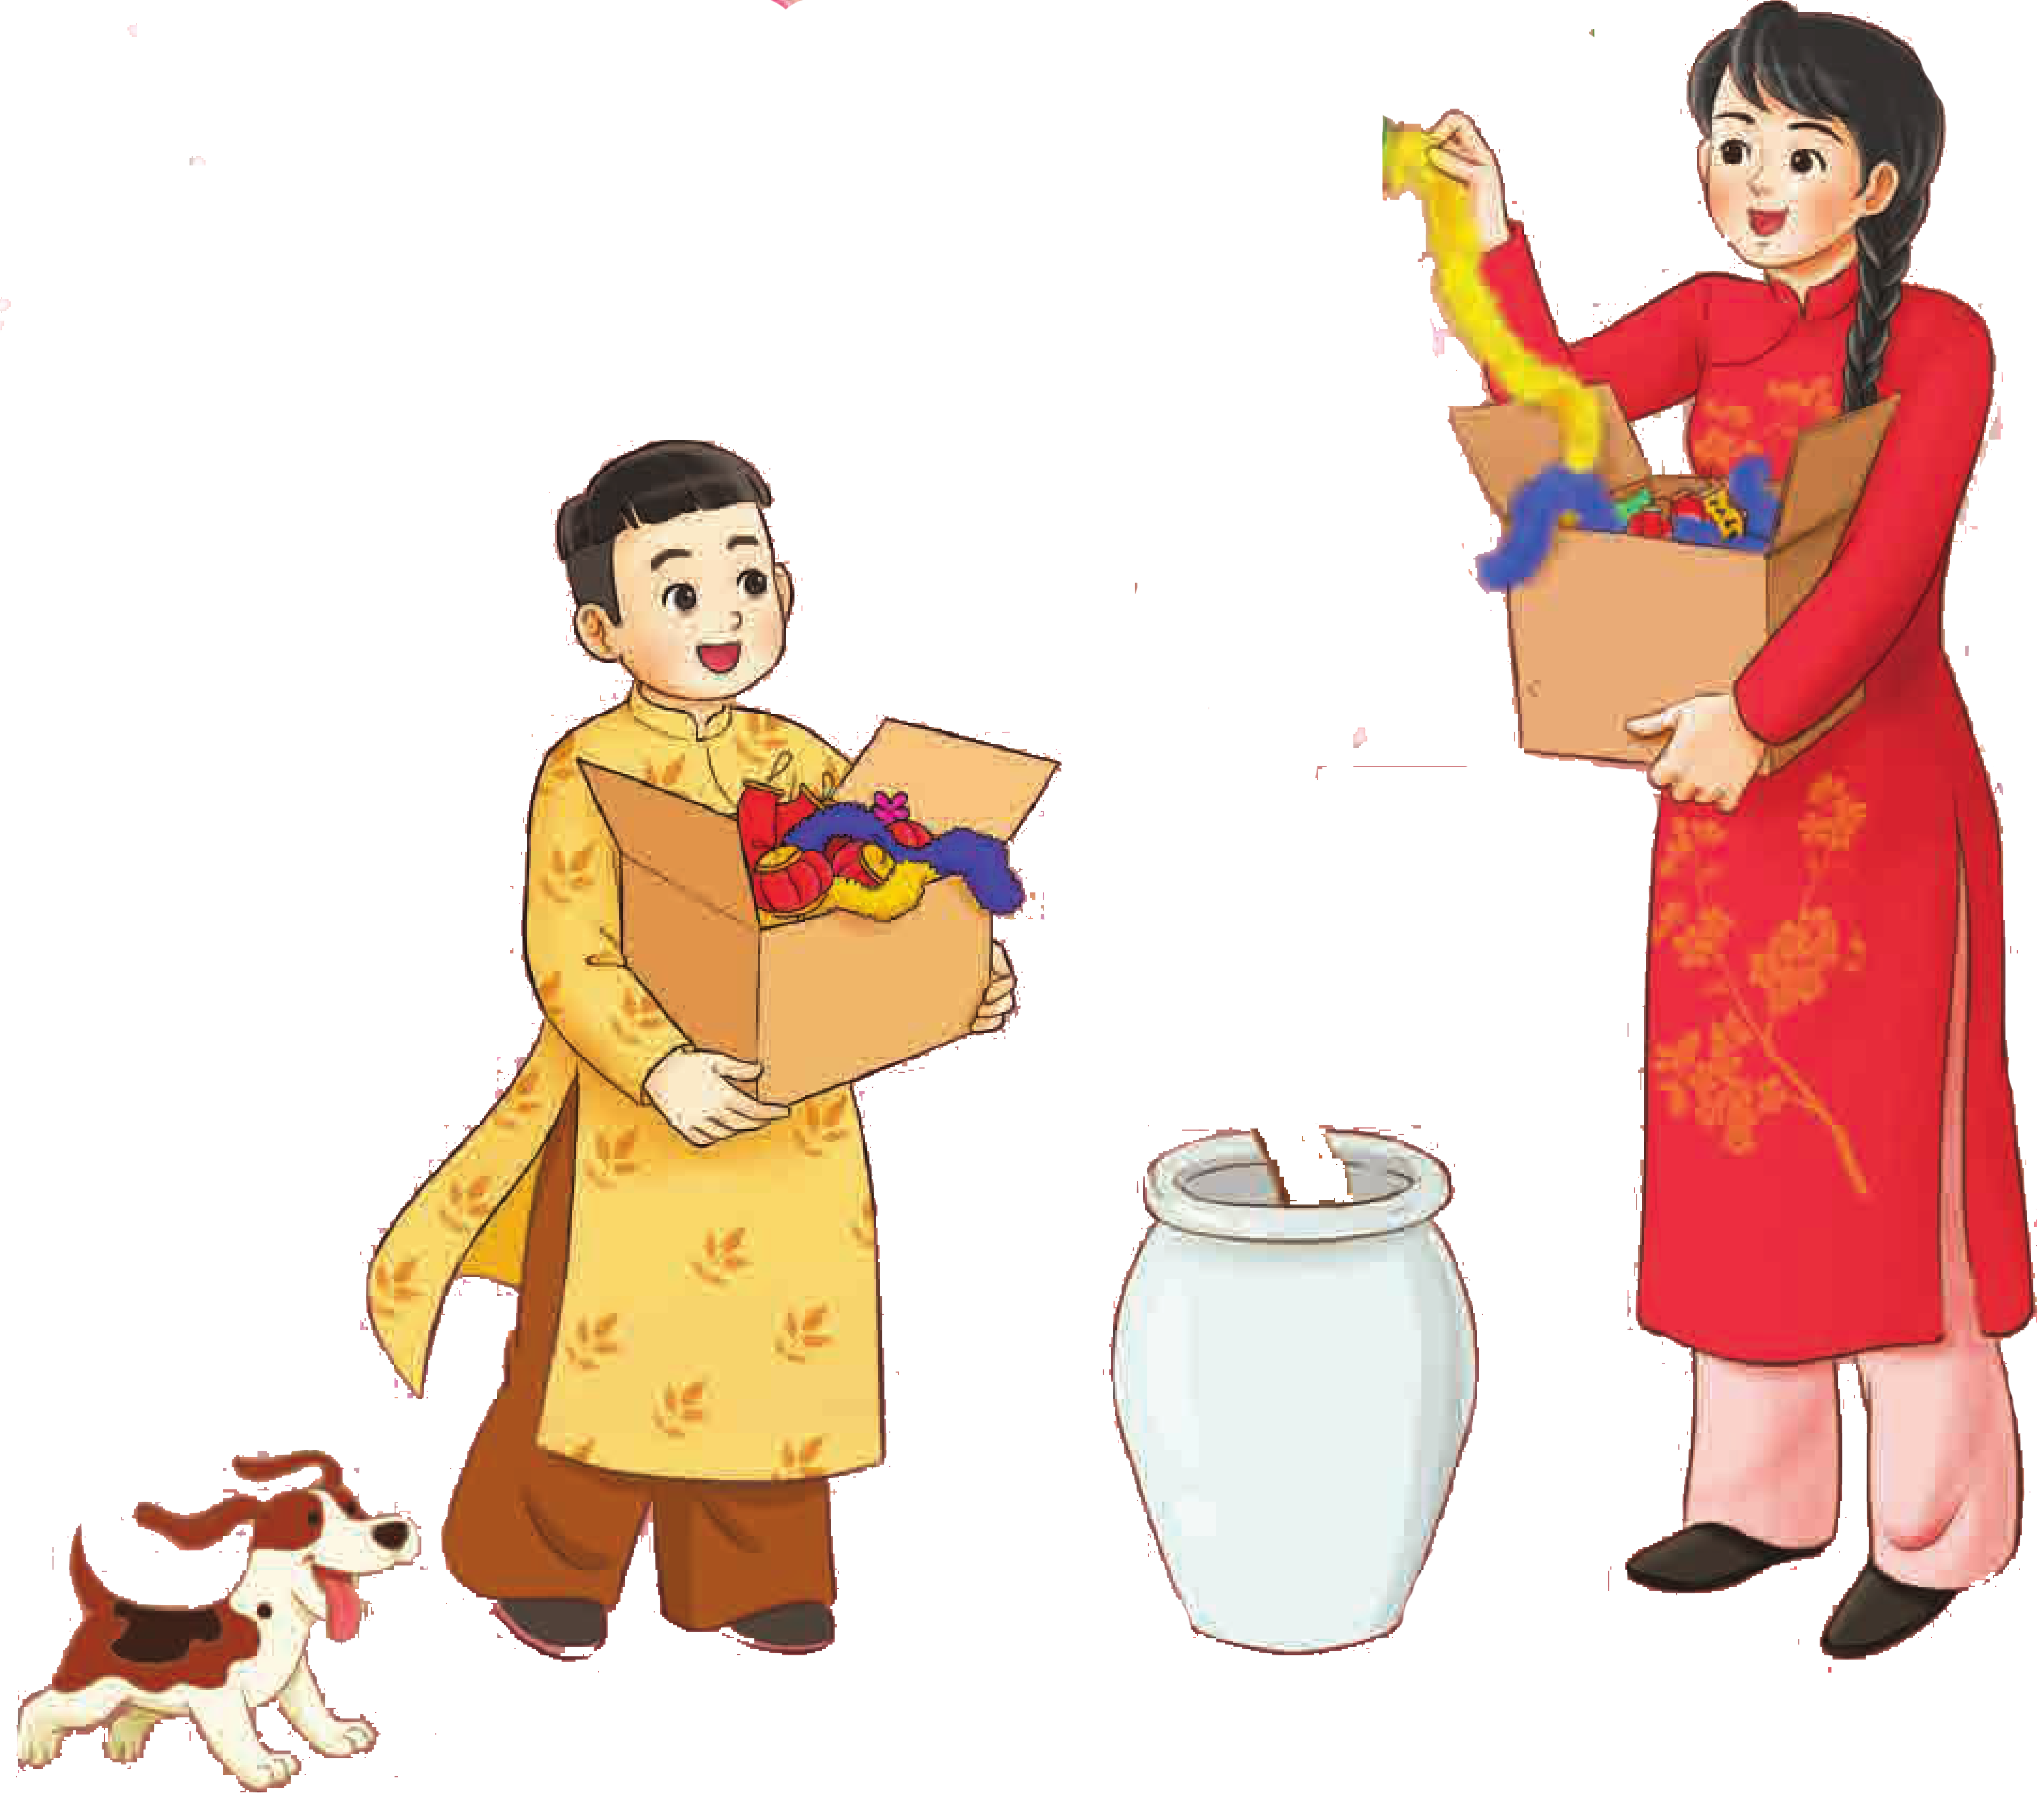
TIẾT 14
ÔN TẬP BÀI HÁT: TẾT LÀ TẾT
NHẠC CỤ: NHẠC CỤ GÕ, NHẠC CỤ GIA ĐIỆU

Slide 6

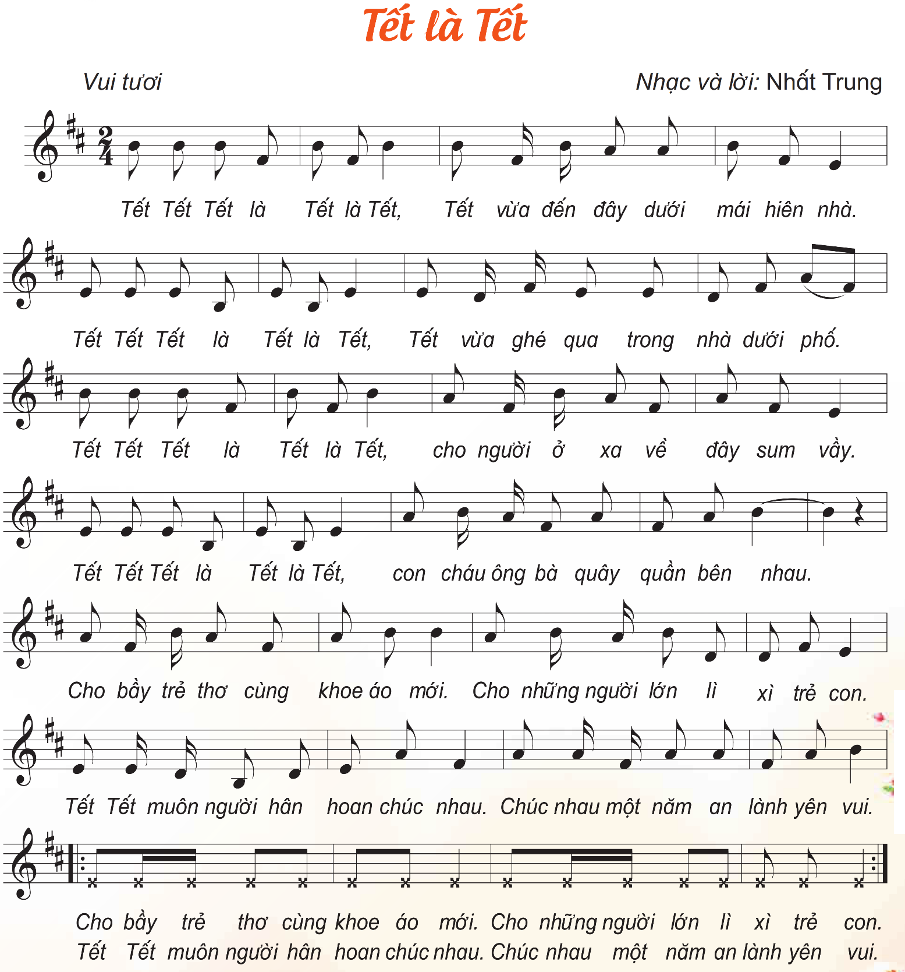
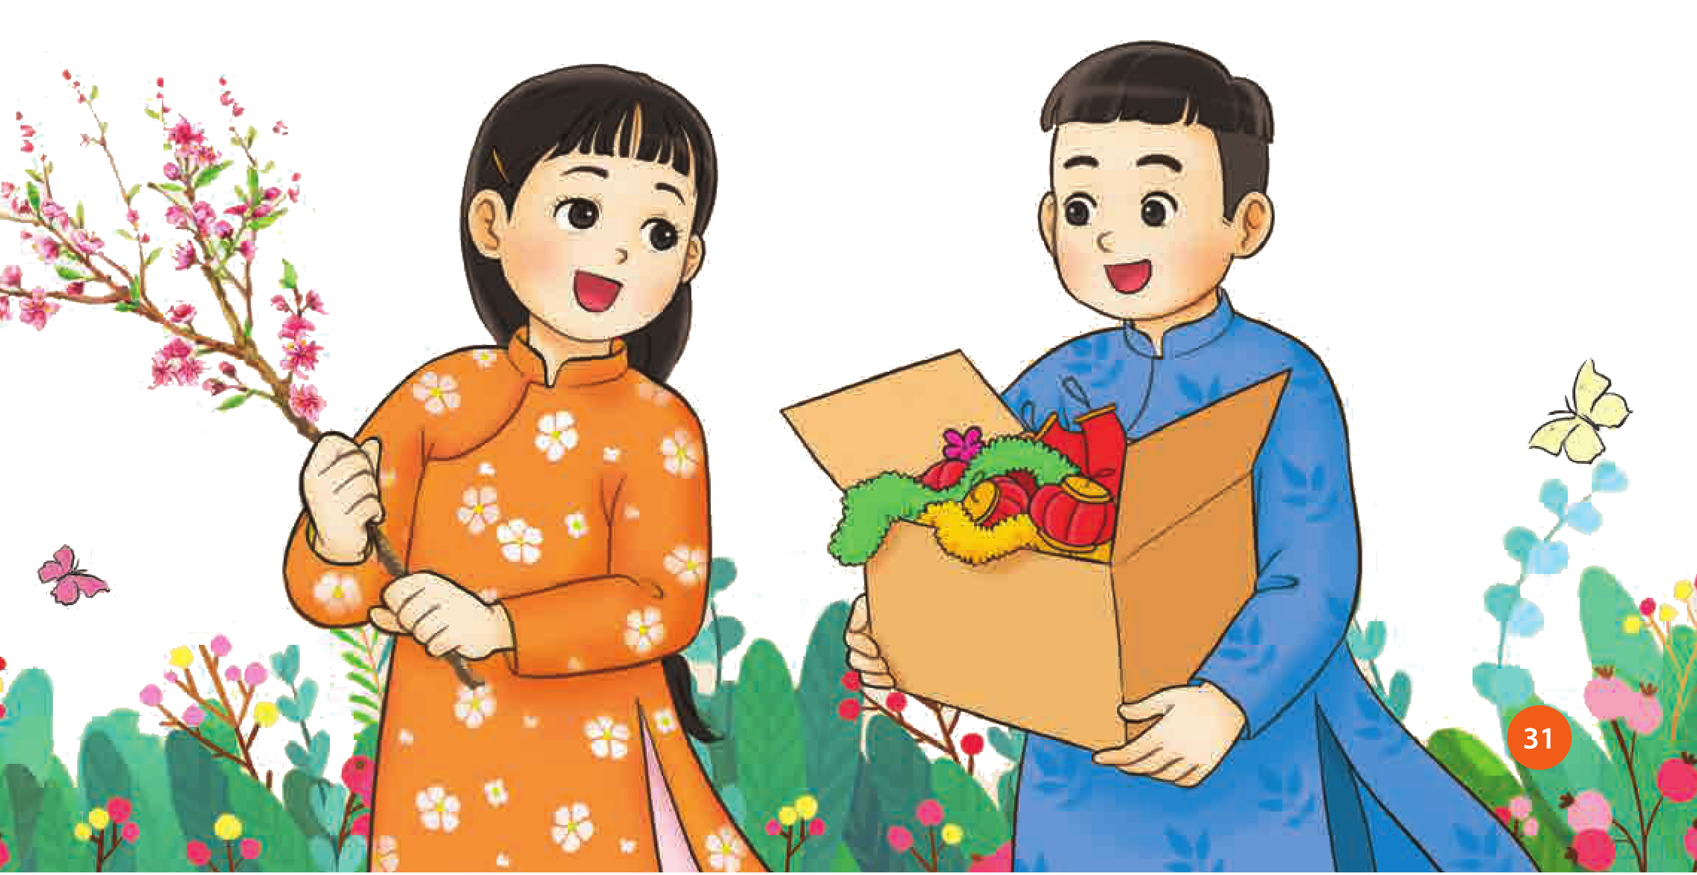
ÔN TẬP BÀI HÁT: TẾT LÀ TẾT
Luyện tập
Ôn hát hình thức: Lớp, tốp ca, cá nhân

Slide 7
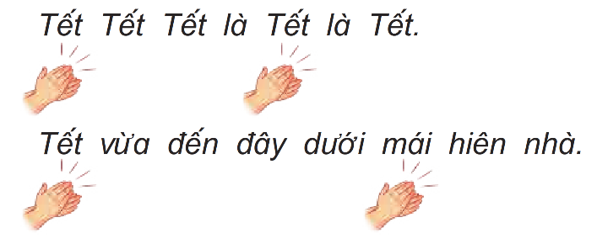
Ôn Hát vỗ tay theo nhịp

Slide 8
Đọc rap lời ca
Câu 1: Tết tết tết là tết là tết tết. Tết vừa đến đây dưới máy hiên nhà
Câu 2: Tết tết tết là tết là tết tết. Tết vừa ghé qua trong nhà dưới phố
Câu 3:Tết tết tết là tết là tết tết. Cho người ở xa về đây xum vầy
Câu 4: Tết tết tết là tết là tết tết. Con cháu ông bà quây quần bên nhau
Câu 5: Cho bầy trẻ thơ cùng kheo áo mới. Cho những người lớn lì xì trẻ con,
Câu 6: Tất cả mọi người hân hoan chúc nhau. Chúc nhau một năm an lành yên vui

Slide 9
Ôn Vận động cơ thể

Slide 10
Đọc rap lời ca kết hợp vận động cơ thể
Câu 1: Tết tết tết là tết là tết tết. Tết vừa đến đây dưới máy hiên nhà
Câu 2: Tết tết tết là tết là tết tết. Tết vừa ghé qua trong nhà dưới phố
Câu 3:Tết tết tết là tết là tết tết. Cho người ở xa về đây xum vầy
Câu 4: Tết tết tết là tết là tết tết. Con cháu ông bà quây quần bên nhau
Câu 5: Cho bầy trẻ thơ cùng kheo áo mới. Cho những người lớn lì xì trẻ con,
Câu 6: Tất cả mọi người hân hoan chúc nhau. Chúc nhau một năm an lành yên vui

Slide 11
Ôn Hát nối tiếp kết hợp vỗ tay cùng bạn

Slide 12

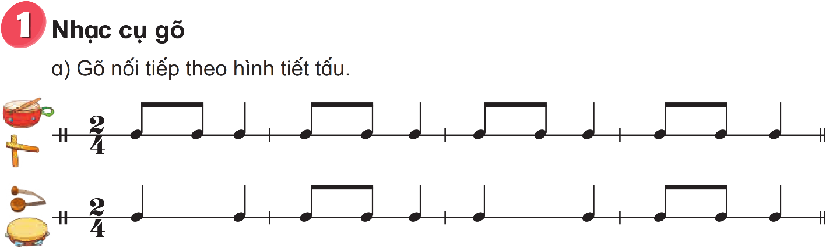
NHẠC CỤ GÕ, NHẠC CỤ GIA ĐIỆU
Hình thành kiến thức
Nghe gõ mẫu, luyện tập và gõ nối tiếp

Slide 13
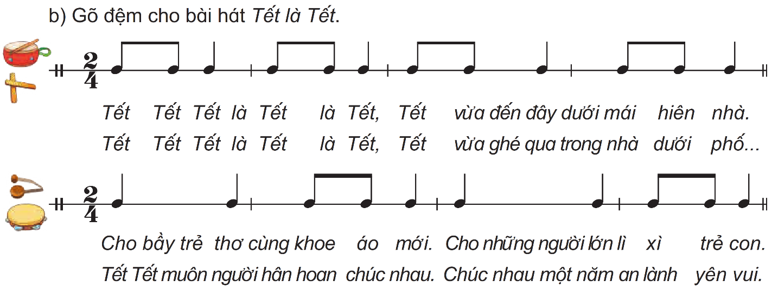

Slide 14
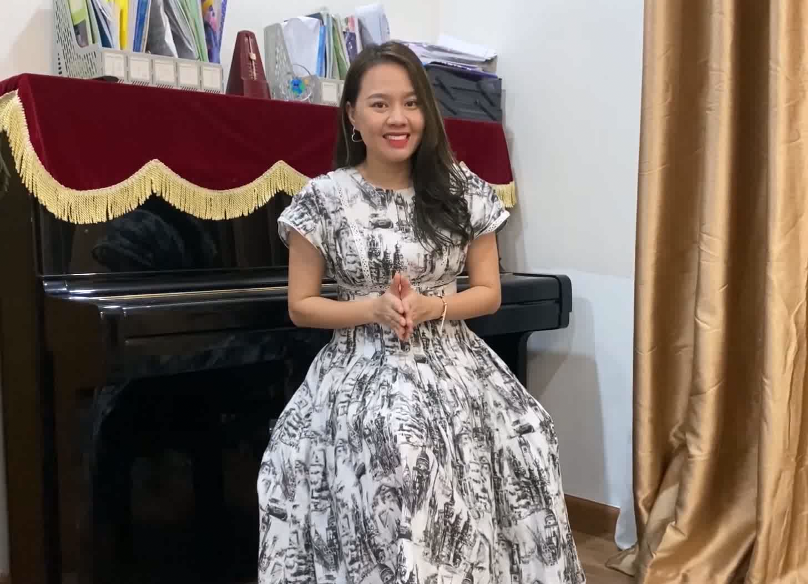
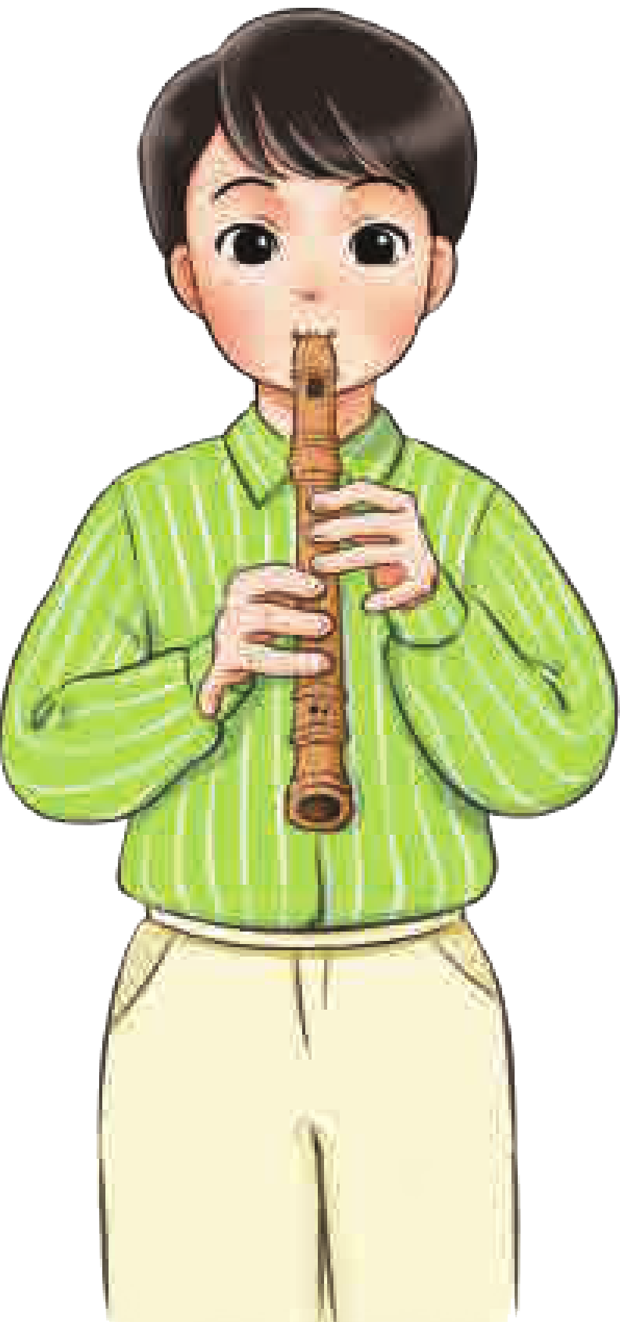
Xem lại cách sử dụng

Slide 15
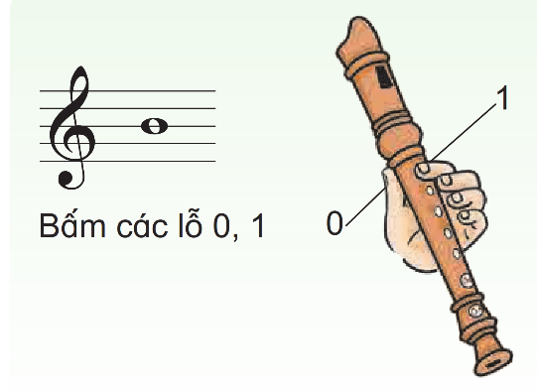
Luyên tập thổi lại nốt si

Slide 16
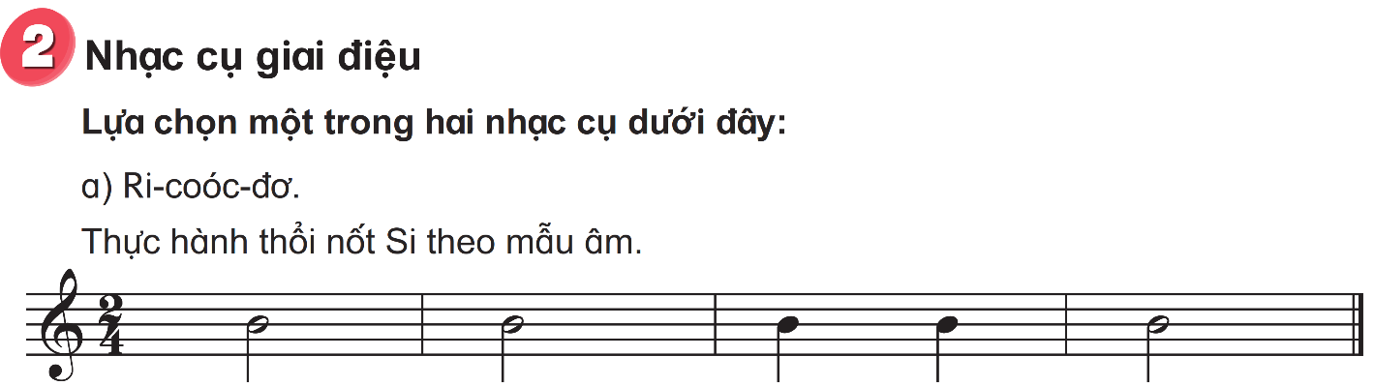
Cách bảo quản sau khi sử dụng xong vệ sinh đầu ống thổi vào toàn bộ thân sáo bảo quản và giữ gìn cẩn thận

Slide 17
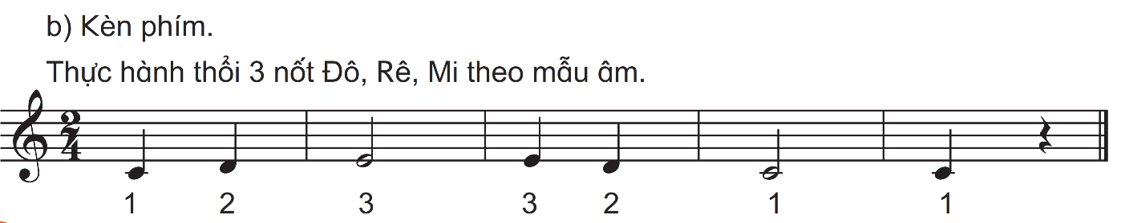
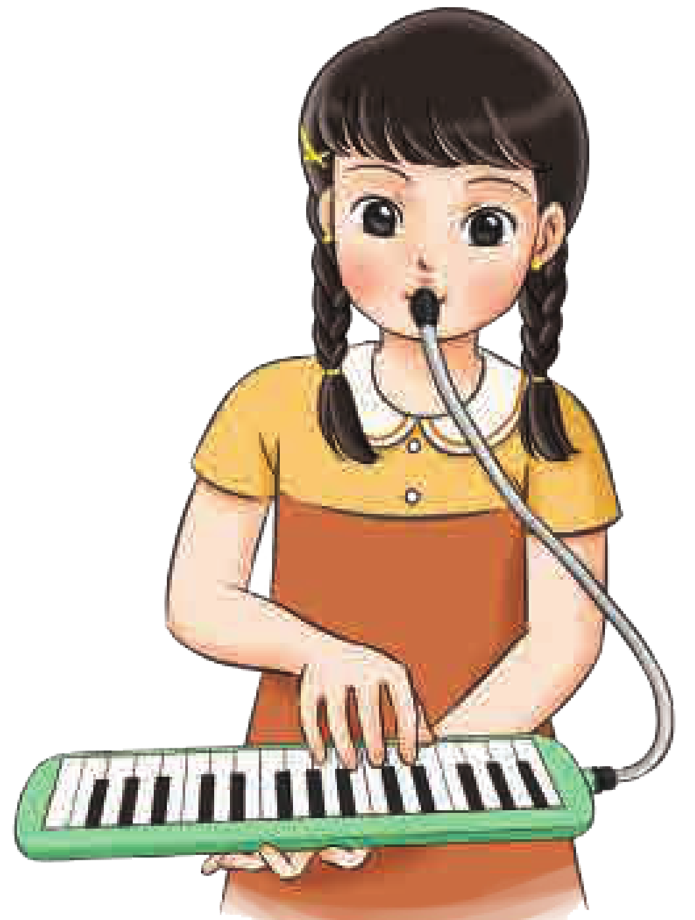
Cách bảo quản: sau khi sử dụng xong, vệ sinh đầu ống thổi và bàn phím bảo quản giữ gìn cẩn thận

Slide 18
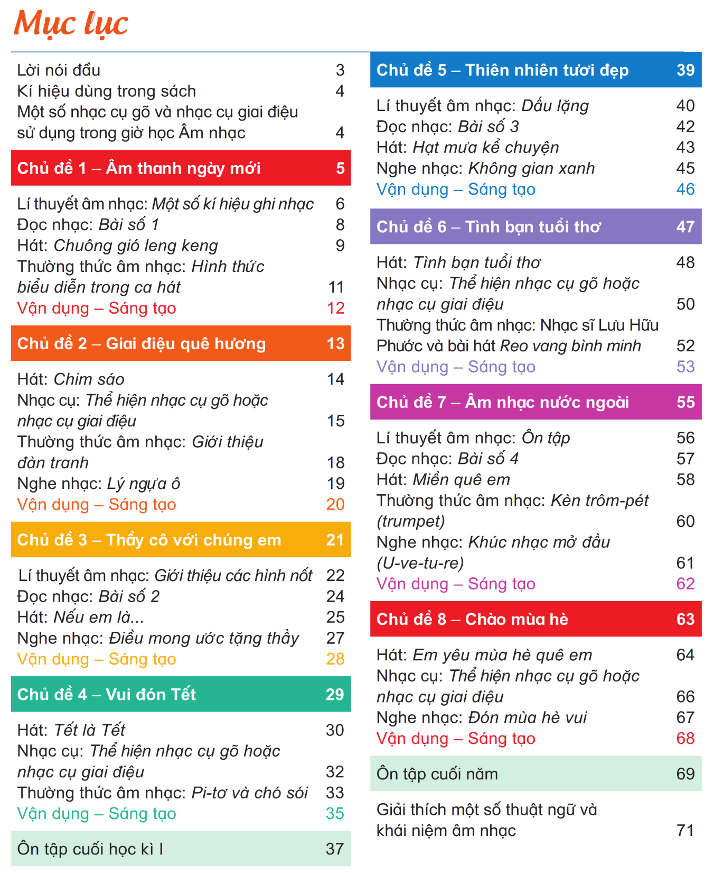
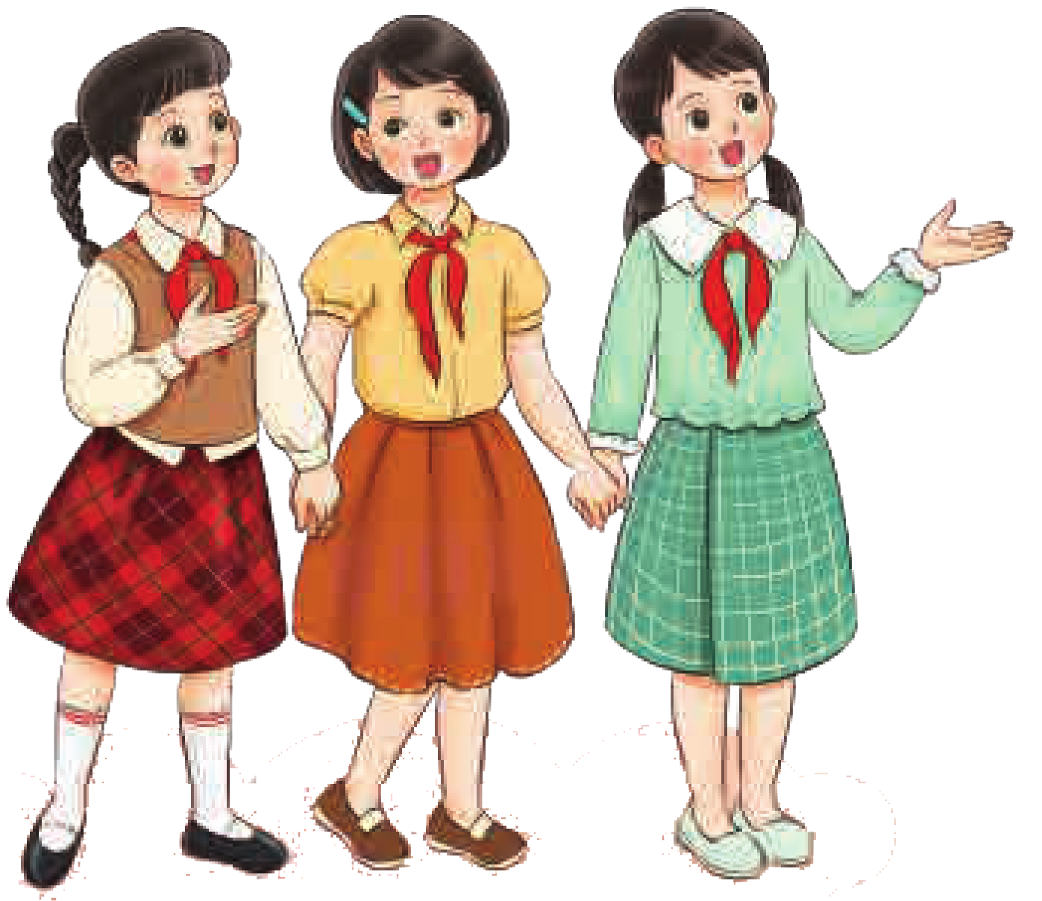
GIÁO DỤC, CỦNG CỐ DẶN DÒ
Chú ý hỏi song câu hỏi mới nêu giáo dục

Slide 19



Chúc quý thầy cô mạnh khỏe
Các em học sinh chăm ngoan học giỏi

